Slide 1
Proyecto 1 - Redes
José Rodrigo Barrera García 20807

Slide 2
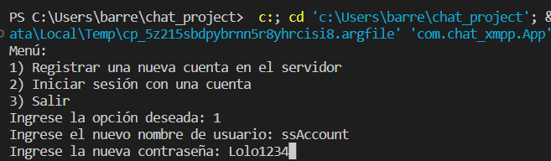
Implementaciones
Registrar una cuenta

Slide 3
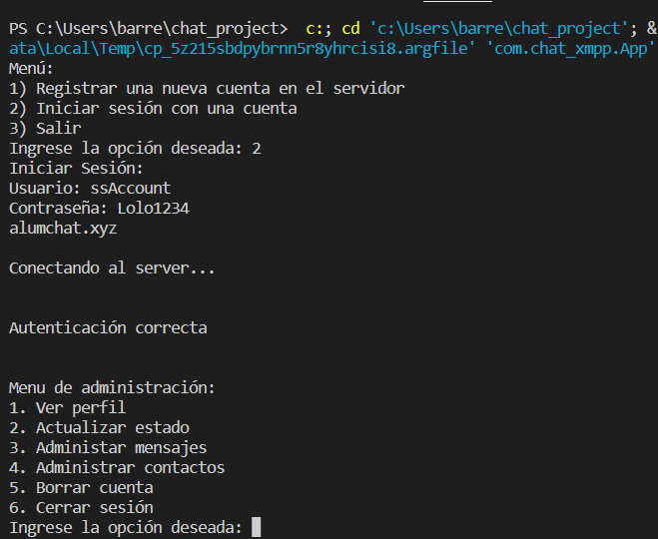
Login con una cuenta existente

Slide 4
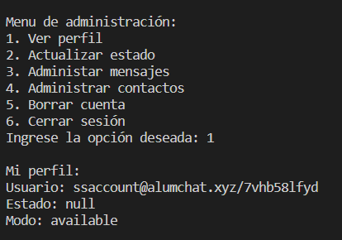
Ver mi perfil

Slide 5
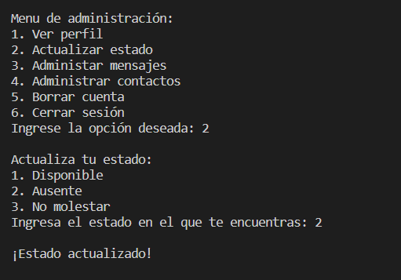
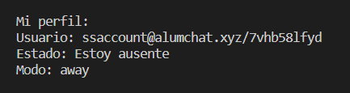
Actualizar estado

Slide 6
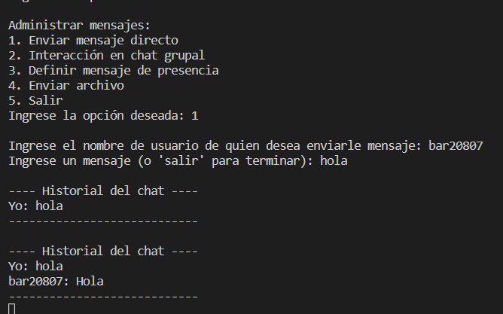
Mensaje directo

Slide 7
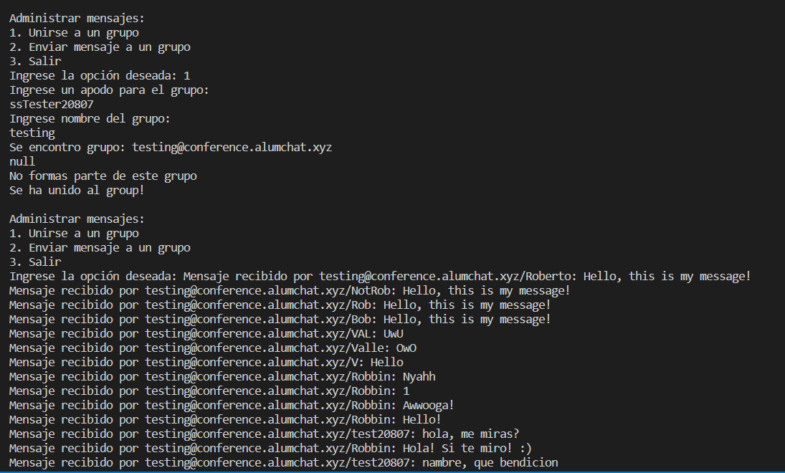
Unirse a un grupo

Slide 8
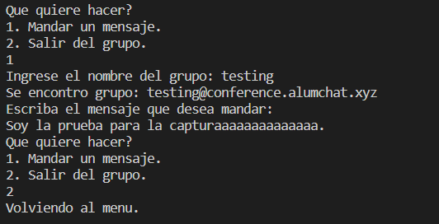
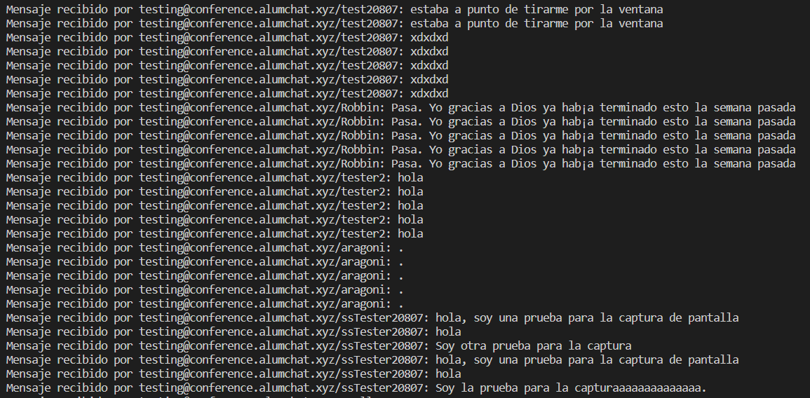
Enviar mensaje en el grupo

Slide 9
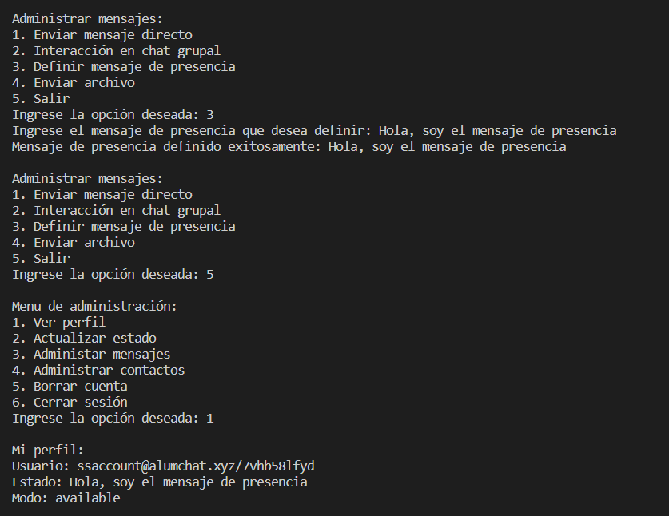
Definir mensaje de presencia

Slide 10
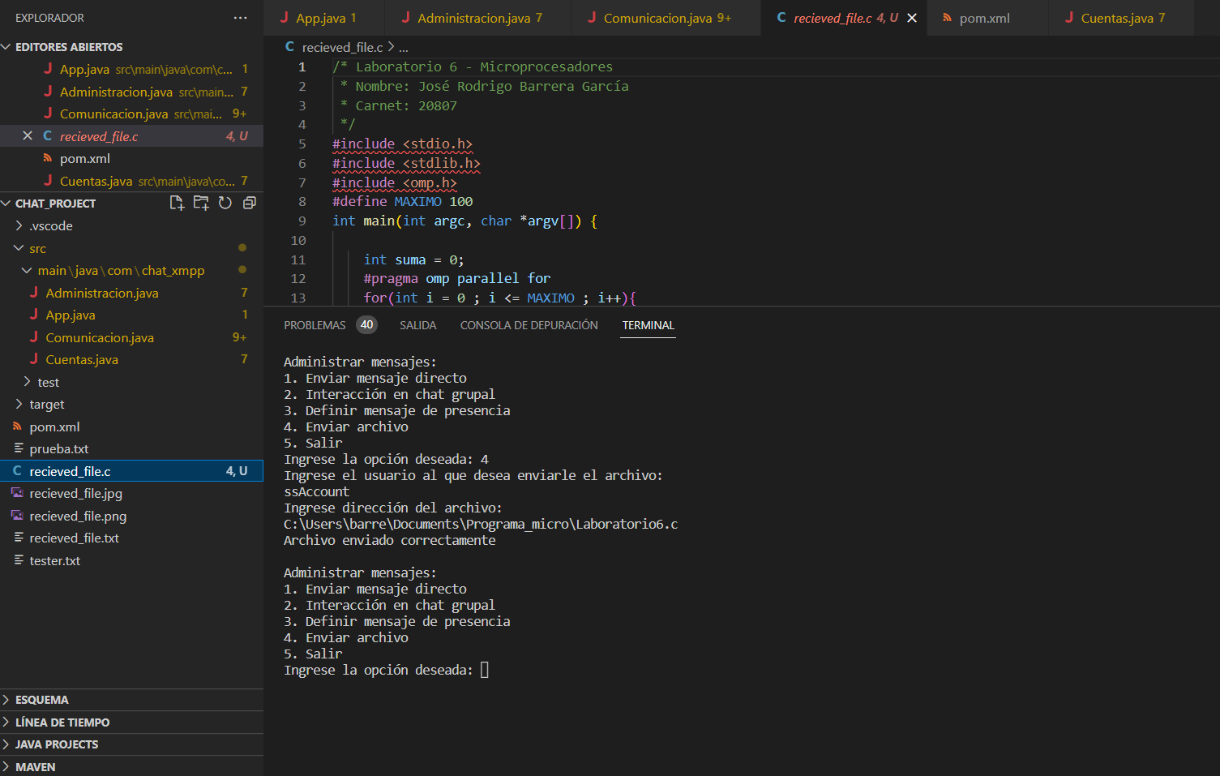
Enviar archivos

Slide 11
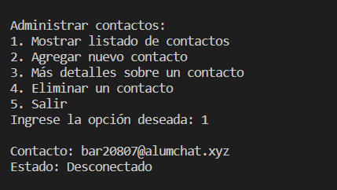
Mostrar lista de contactos

Slide 12
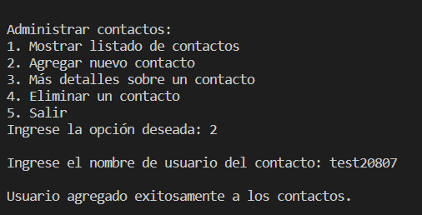
Agregar un nuevo contacto

Slide 13
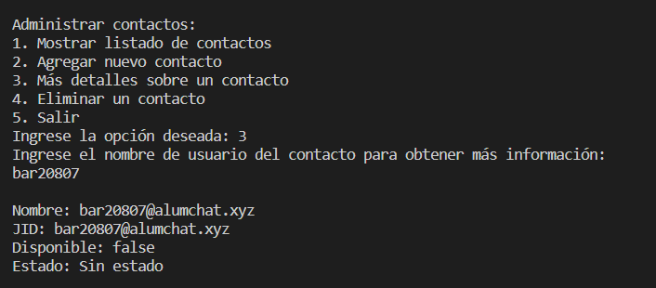
Más detalle sobre un contacto

Slide 14
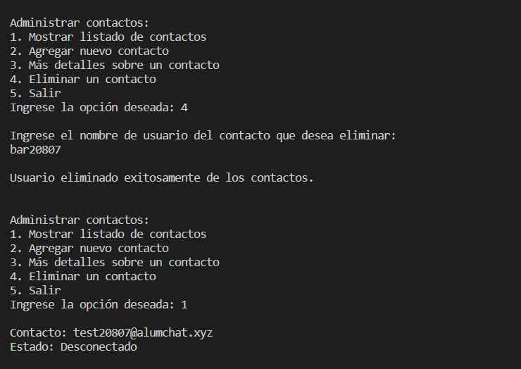
Borrar un contacto existente en la lista de contactos

Slide 15
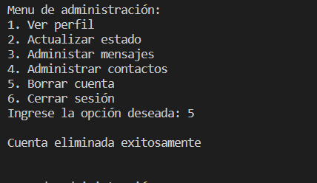
Borrar cuenta completa

Slide 16
Dificultades
- Cuales tuve y que hice para arreglarlo
Para la realización de dicho proyecto tuve varias dificultades que se me presentaron a la hora de su realización, la primera de ellas fue el manejo de las versiones de Smack, ya que pues, tomé la decisión de trabajarlo en Java, y sin saberlo, habían muchas cosas que no estaban implementadas en una versión, pero en otra si. Para ello tuve que leer la documentación de cada versión que fui probando, y cerciorarme que todo estuviera correcto, de lo contrario no podría haber avanzado.
Acá viene otra de las dificultades que tuve, y fue que, a raíz del mal manejo de versiones que tuve con respecto a la biblioteca, hubieron soluciones que me fueron muy difíciles de implementar, una de ellas fue la configuración al momento de la creación de los grupos, en donde, para llevar a cabo dicha configuración utilizaba una forma de forms, los cuales la versión que yo estaba utilizando no los tenía implementados, por lo que opte en investigar qué estaba adaptado a la versión que estaba utilizando y así fue como logré realizarlo.

Slide 17
Qué aprendí
Aprendí mucho, aprendí la manera en cómo un servidor espera la respuesta, y con ello, el poder mostrar el mensaje que se envió por medio de un usuario y otro. También logré aprender la manera correcta en cómo configurar el dominio, host y manejo de usuarios en un servidor, ya que, con ello era la parte principal para el funcionamiento del chat, sin ello, prácticamente el chat o servidor no podía escuchar los mensajes que otro usuario estaba enviando.
Por último, aprendí la manera en la que se envían los archivos, en cómo se envían codificados y mediante el uso de bibliotecas se decodifican y se determina qué tipo de archivo fue el que se envió.

